Slide 1
স্বাগতম
Lesson 2 of 4

Slide 2
তথ্য ও যোগাযোগ প্রযুক্তি
নবম শ্রেণি
কম্পিউটার ও কম্পিউটার ব্যবহারকারীর নিরাপত্তা

Slide 3
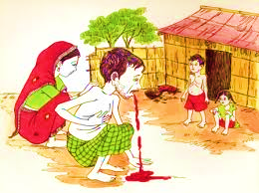
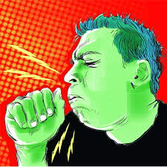
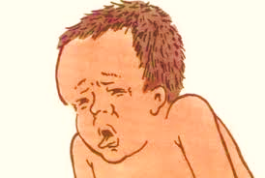
নিচের ছবিগুলো দেখ
এখানে মানুষগুলো কীসের দ্বারা আক্রান্ত?

Slide 4
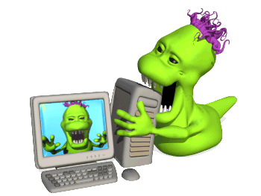
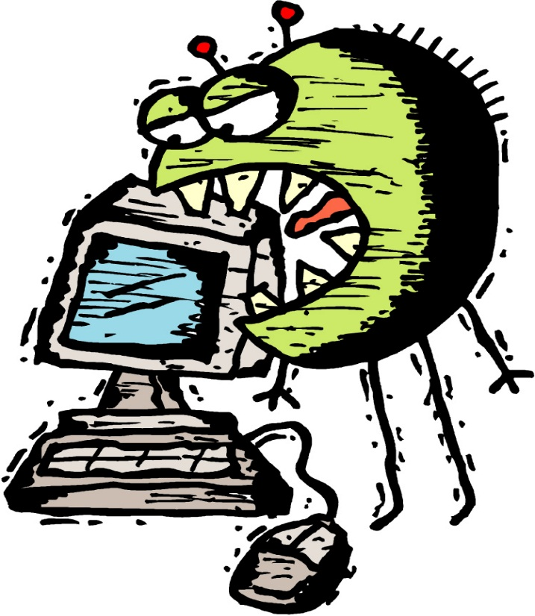
চিত্রে কম্পিউটারে সমস্যা হওয়ার কী কারণ হতে পারে?

Slide 5
কম্পিউটার ভাইরাস
ও
এন্টিভাইরাস

Slide 6
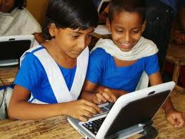
শিখনফল
এই অধ্যায় শেষে শিক্ষার্থীরা...
কম্পিউটার ভাইরাস কী তা বলতে পারবে।
কম্পিউটার ভাইরাস কীভাবে সংক্রমিত হয় তা বর্ণনা পারবে।
কম্পিউটার ভাইরাসের ক্ষতিকারক প্রভাব বিশ্লেষণ করতে পারবে।
কম্পিউটার ভাইরাস থেকে কীভাবে নিরাপদ থাকা যায় তা ব্যাখ্যা করতে পারবে।

Slide 7
কম্পিউটার ভাইরাস
VIRUS এর পূর্ণরূপ = Vital Information and Resources Under Seige.
এক ধরনের সফটওয়্যার
তথ্য ও উপাত্তকে আক্রমণ করে
নিজের সংখ্যা বৃদ্ধির ক্ষমতা রয়েছে
VIRUS

Slide 8
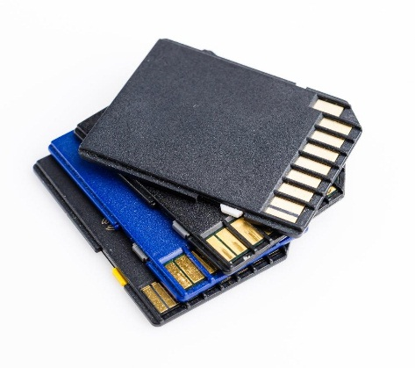
ভাইরাস কিভাবে সংক্রমিত হয়
সিডির মাধ্যমে
পেন ড্রাইভের মাধ্যমে
মেমরি কার্ডের মাধ্যমে

Slide 9
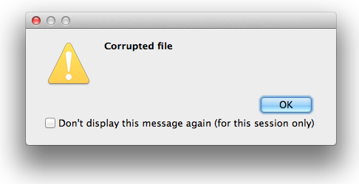
ভাইরাস সাধারণত যা যা ক্ষতি করে
ফাইল মুছে দিতে পারে।
ডেটা বিকৃত বা corrupt করে দিতে পারে।

Slide 10
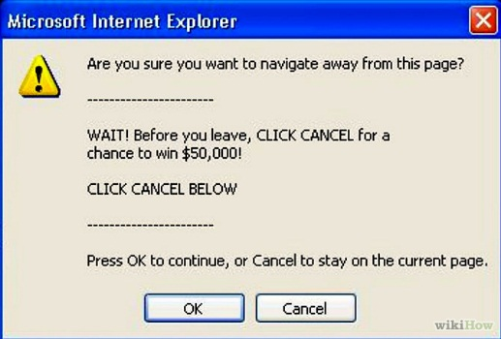
ভাইরাস সাধারণত যা যা ক্ষতি করে
আচমকা অবাঞ্ছিত বার্তা প্রদর্শন

Slide 11
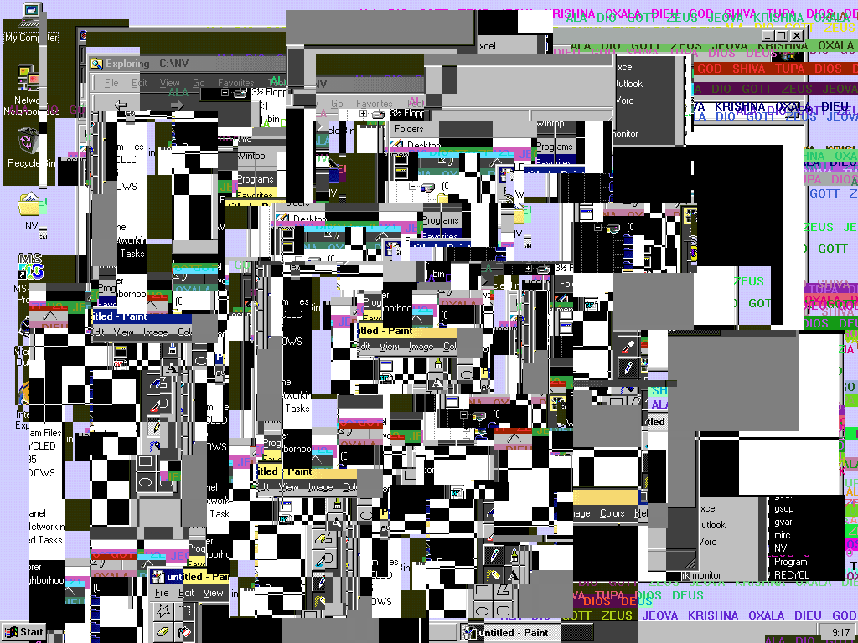
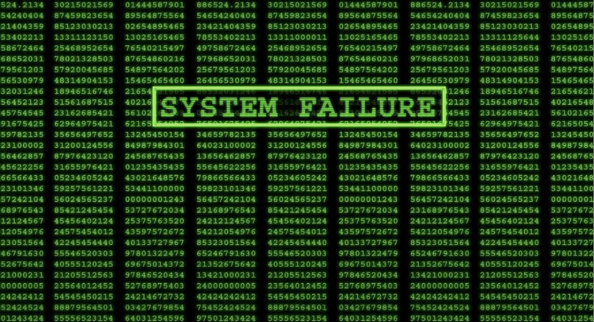
ভাইরাস সাধারণত যা যা ক্ষতি করে
ডিসপ্লেকে বিকৃত করে
সিস্টেমের কাজকে ধীরগতি সম্পন্ন করে দিতে পারে।

Slide 12
ভাইরাস থেকে মুক্ত থাকার উপায়
ভাইরাসমুক্ত
সতর্কতা অবলম্বন
Antivirus Update
অতিরিক্ত সতর্ক

Slide 13
কয়েকটি এন্টিভাইরাস

Slide 14
জোড়ায় কাজ
কম্পিউটার ভাইরাস থেকে কীভাবে নিরাপদ থাকা যায় তা ব্যাখ্যা কর

Slide 15
মূল্যায়ন
১. VIRUS এর পূর্ণরূপ কী?
২. ভাইরাসমুক্ত থাকার উপায় কী?
৩. কম্পিউটার ভাইরাস আক্রান্ত হওয়ার লক্ষণসমূহ কী কী?

Slide 16
বাড়ির কাজ
ভাইরাস দ্বারা আক্রান্ত হলে কম্পিউটারে যে সমস্যা হয় তার একটি তালিকা তৈরি কর।

Slide 17
ধন্যবাদ

